Slide 1
Свет, цвет, альбедо
Выполнили:
Абдракова Мария Марсовна (программист),
Кузин Максим Витальевич (экспериментатор),
Суманова Виктория Дмитриевна (руководитель),
Б03-503

Slide 2
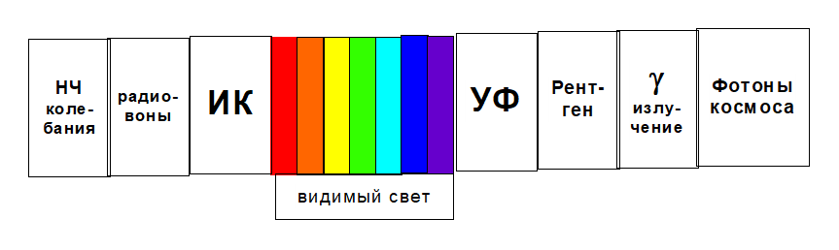
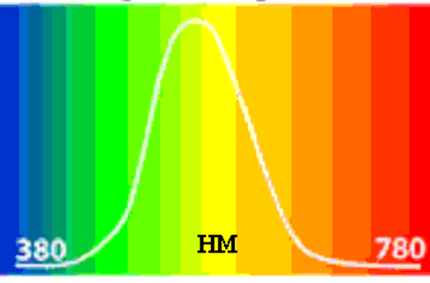
Теория
Свет – это электромагнитное излучение, характеризуемое частотой и длинной излучаемой волны.
В части солнечного спектра, которая достигает земной атмосферы, присутствуют волны длиной от 290нм до 20000нм.
К видимой части спектра относится диапазон 380 нм ÷ 780 нм. Самым ярким является излучение с длиной волны555 нм, расположенное в желто-зеленой части спектра.
Доля падающего потока излучения, отраженная от поверхности тела, называется альбедо.
Виды альбедо: истинное, нормальное, оптическое, ультрафиолетовое, инфракрасное, визуальное, фотографическое, монохроматическое.

Slide 3
Цели и задачи
Методика измерений
При помощи компьютера, КМОП-матрицы, объектива и дифракционной решётки изучить зависимость альбедо отражающей поверхности от её цвета в видимой области спектра.
Для того, чтобы получить снимки спектров пишем код на Raspberry Pi для работы с камерой.
Затем обрабатываем данные:
При помощи программирования на языке Python мы преобразовываем фотографию спектра ртутной лампы в вектор интенсивностей; сопоставляем номер столбца и длину волны через пики интенсивности ртутной лампы; находим пики интенсивности на спектре ртутной лампы "глазами и руками"; получаем калибровочную зависимость длины волны от относительного номера пикселя.
Потом строим общий график интенсивностей света лампы накаливания, отражённого от цветных поверхностей и общий график альбедо цветных поверхностей.

Slide 4
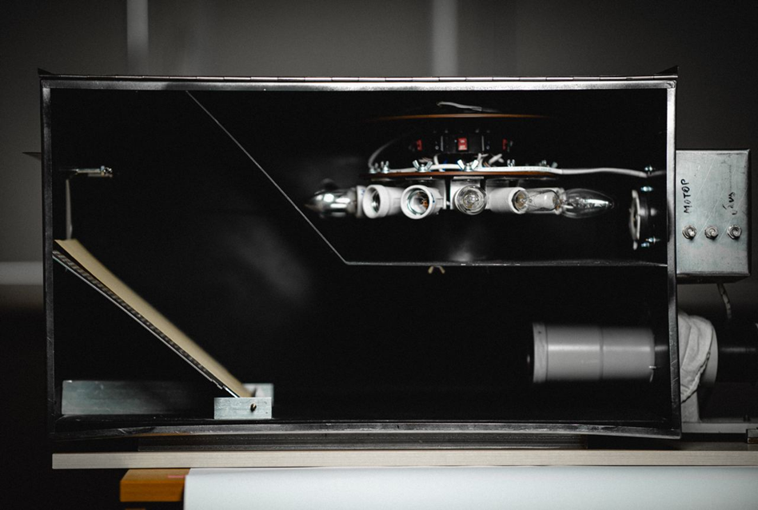
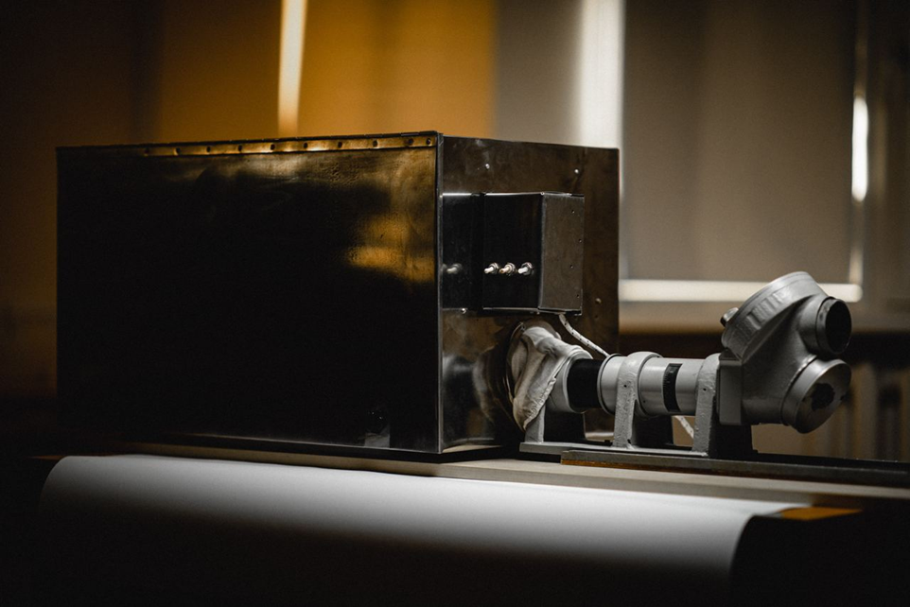
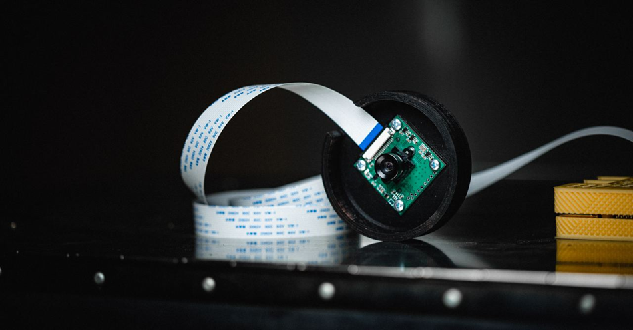
Используемое оборудование
В экспериментальной установке используются: объектив, который фокусирует свет, отражённый от исследуемой поверхности; регулируемая щель; дифракционная решётка, обеспечивающая разложение на спектральные составляющие; и камера со светочувствительной матрицей, подключённая к компьютеру.

Slide 5
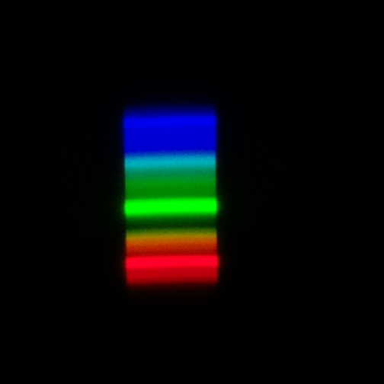
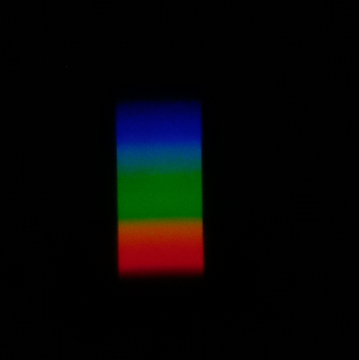
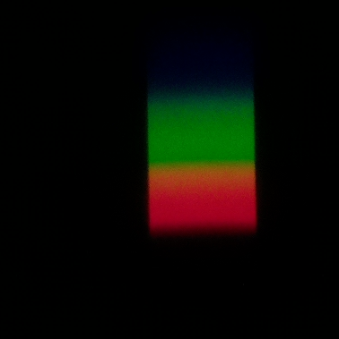
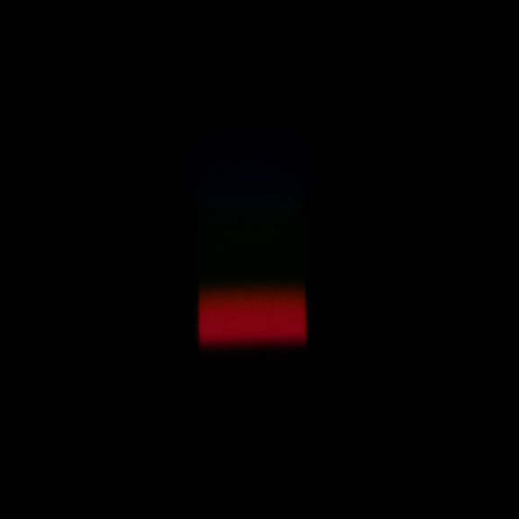
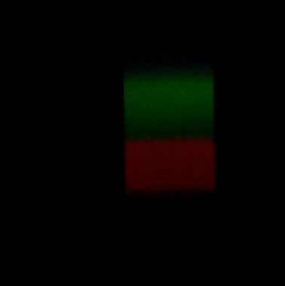
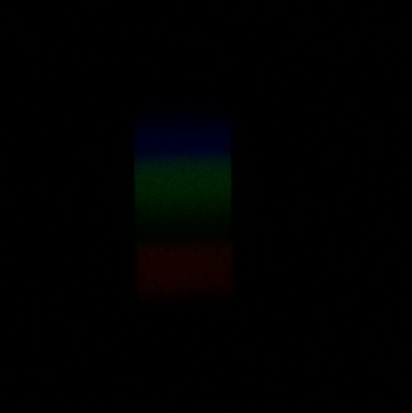
Ход работы
В процессе хода работы мы получили серию снимков спектров

Slide 6
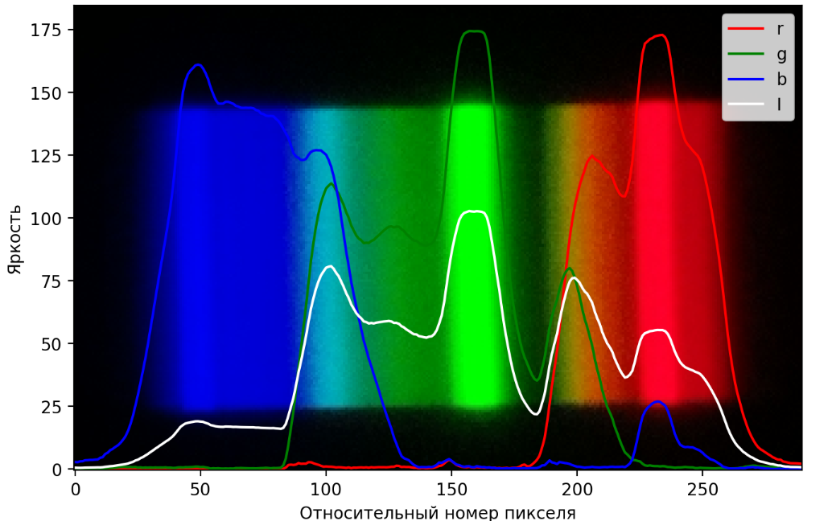
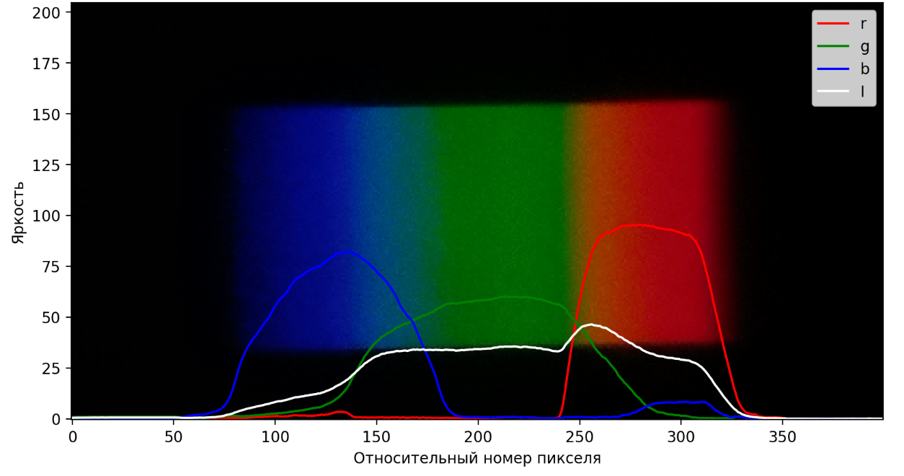
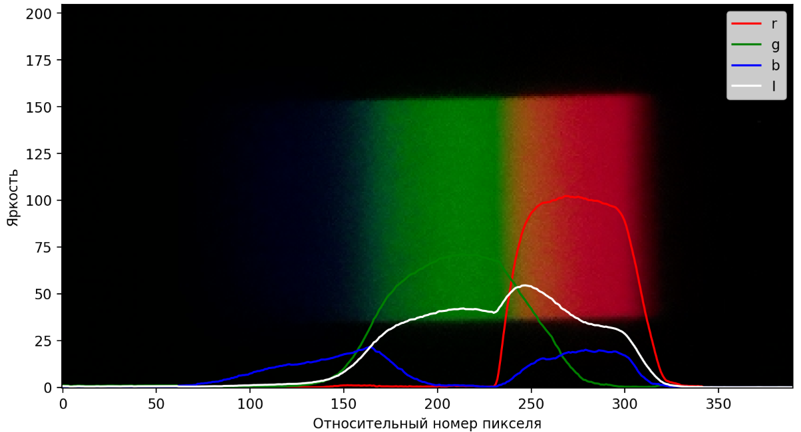
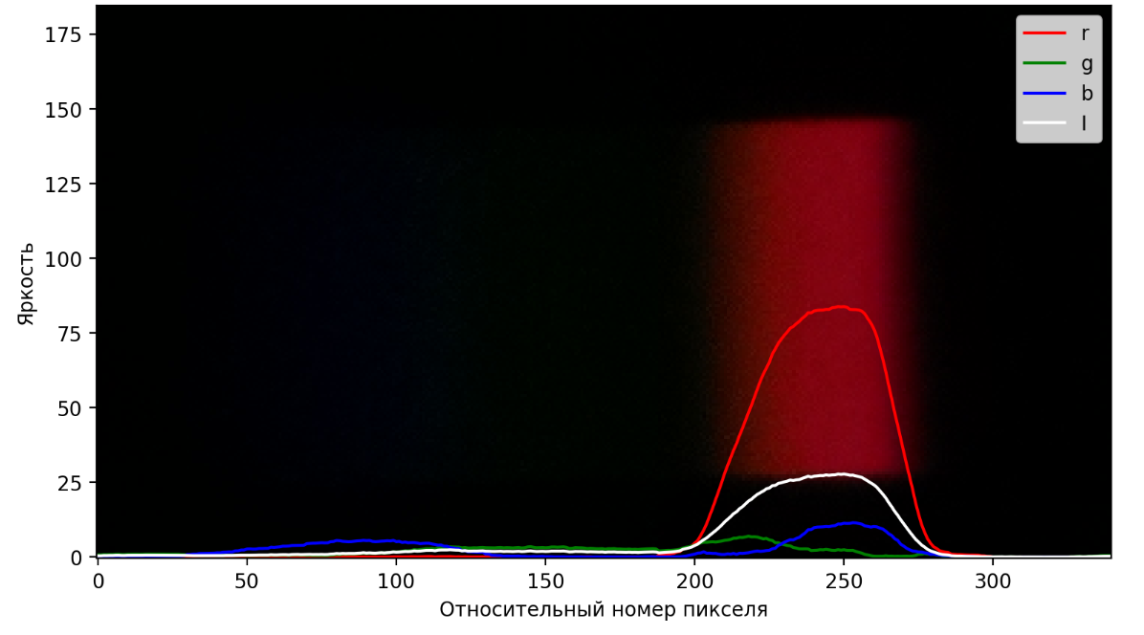
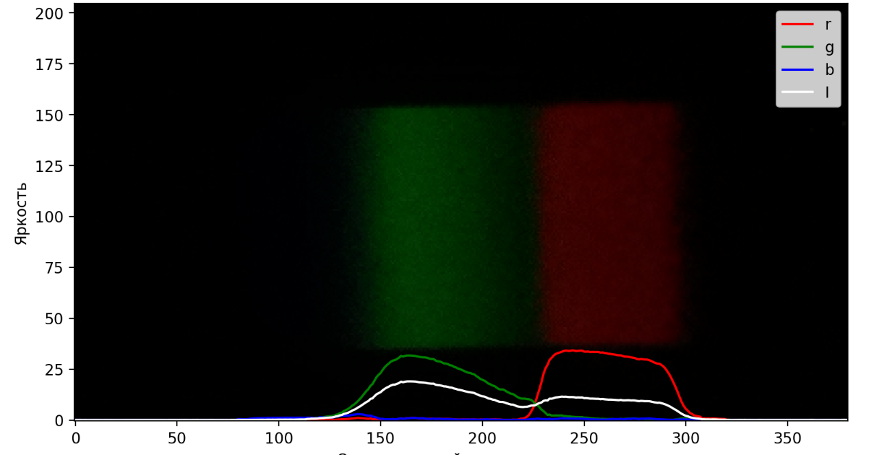
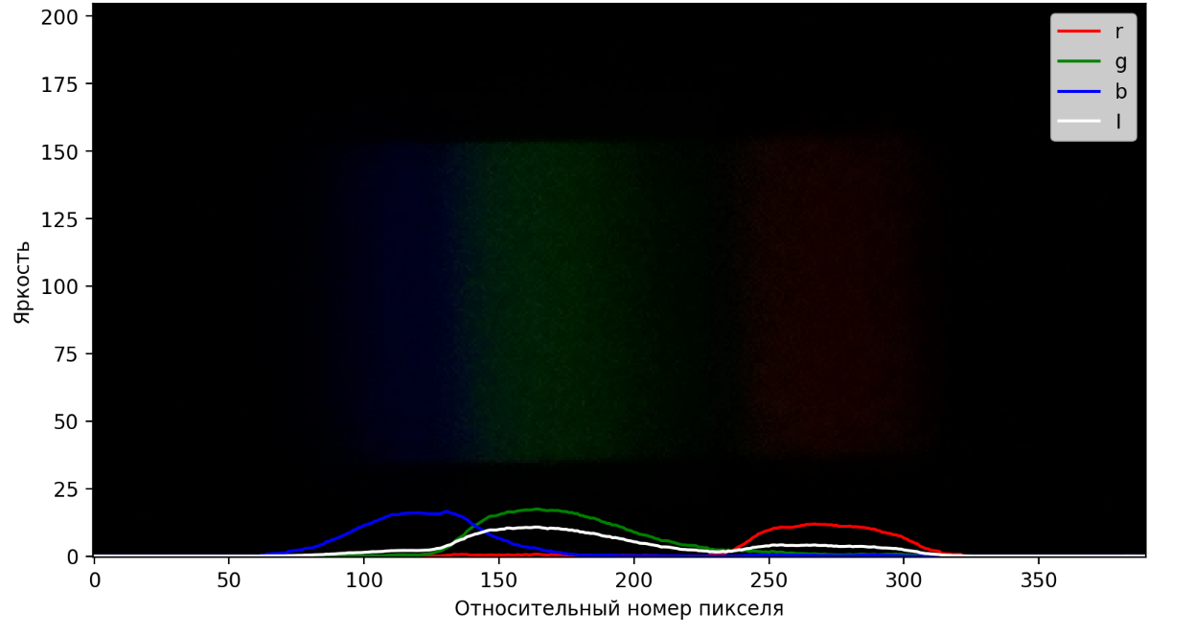
Обработка данных
Преобразование спектра ртутной лампы в вектор интенсивностей, Интенсивность отраженного излучения для белого листка и ртутной лампы и для листков разного цвета и лампы накаливания.

Slide 7
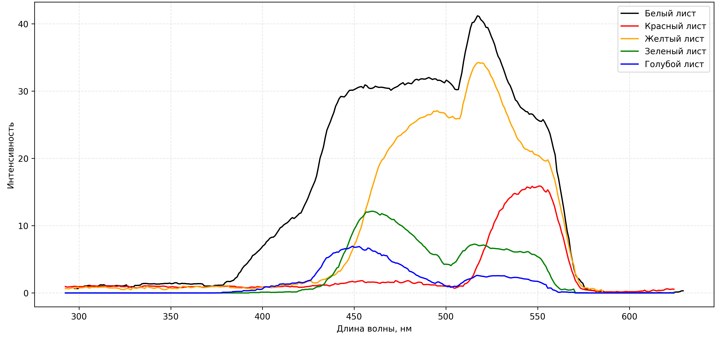
Сравнение интенсивности отражения разных поверхностей

Slide 8
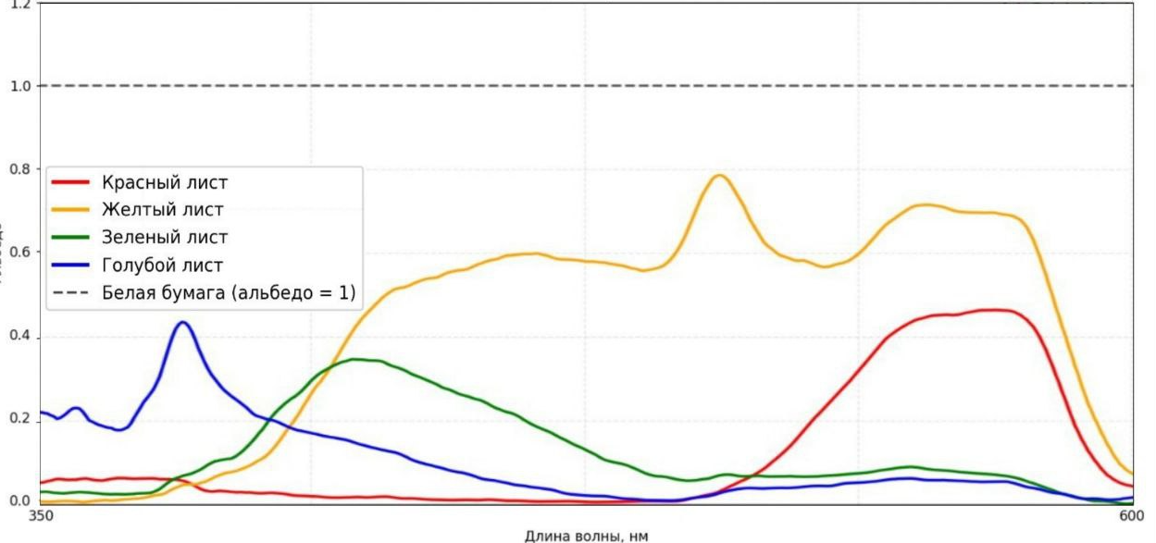
Альбедо поверхностей

Slide 9
Заключение
Нашей командой произведен научно-технический проект в процессе которого мы провели эксперимент по изучению зависимости альбедо отражающей поверхности от её цвета в видимой области спектра.
Мы построили зависимости интенсивности отражённого излучения белого листа при использовании ртутной лампы, также были построены графики зависимостей интенсивности отражённого излучения, для пяти разноцветных листов при использовании лампы накаливания. Мы совершили сравнение интенсивностей отражения всех используемых поверхностей, а также построили график альбедо для всех поверхностей.
В сравнении полученные значения не противоречат отражательным способностям каждой отдельно взятой поверхности. Однако мы видим некоторые расхождения с действительностью с точки зрения соответствия максимума альбедо для каждой пов-ти длинам волн, при которых они должны получаться. Это могло получиться из-за, вероятно, неправильного подбора коэффициентов линейной зависимости длины волны от номера пикселя.

